Slide 7

Pictogrammes
Réservé à l’enseignant (e)

Slide 8
Pictogrammes
Réservé à l’enseignant (e)

Slide 10
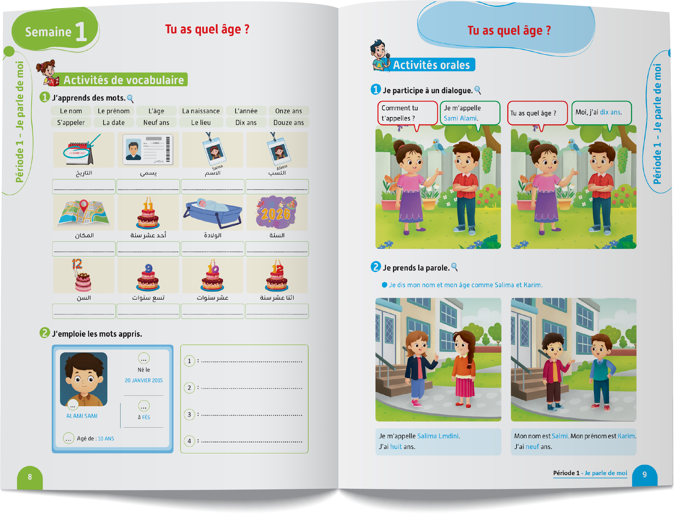
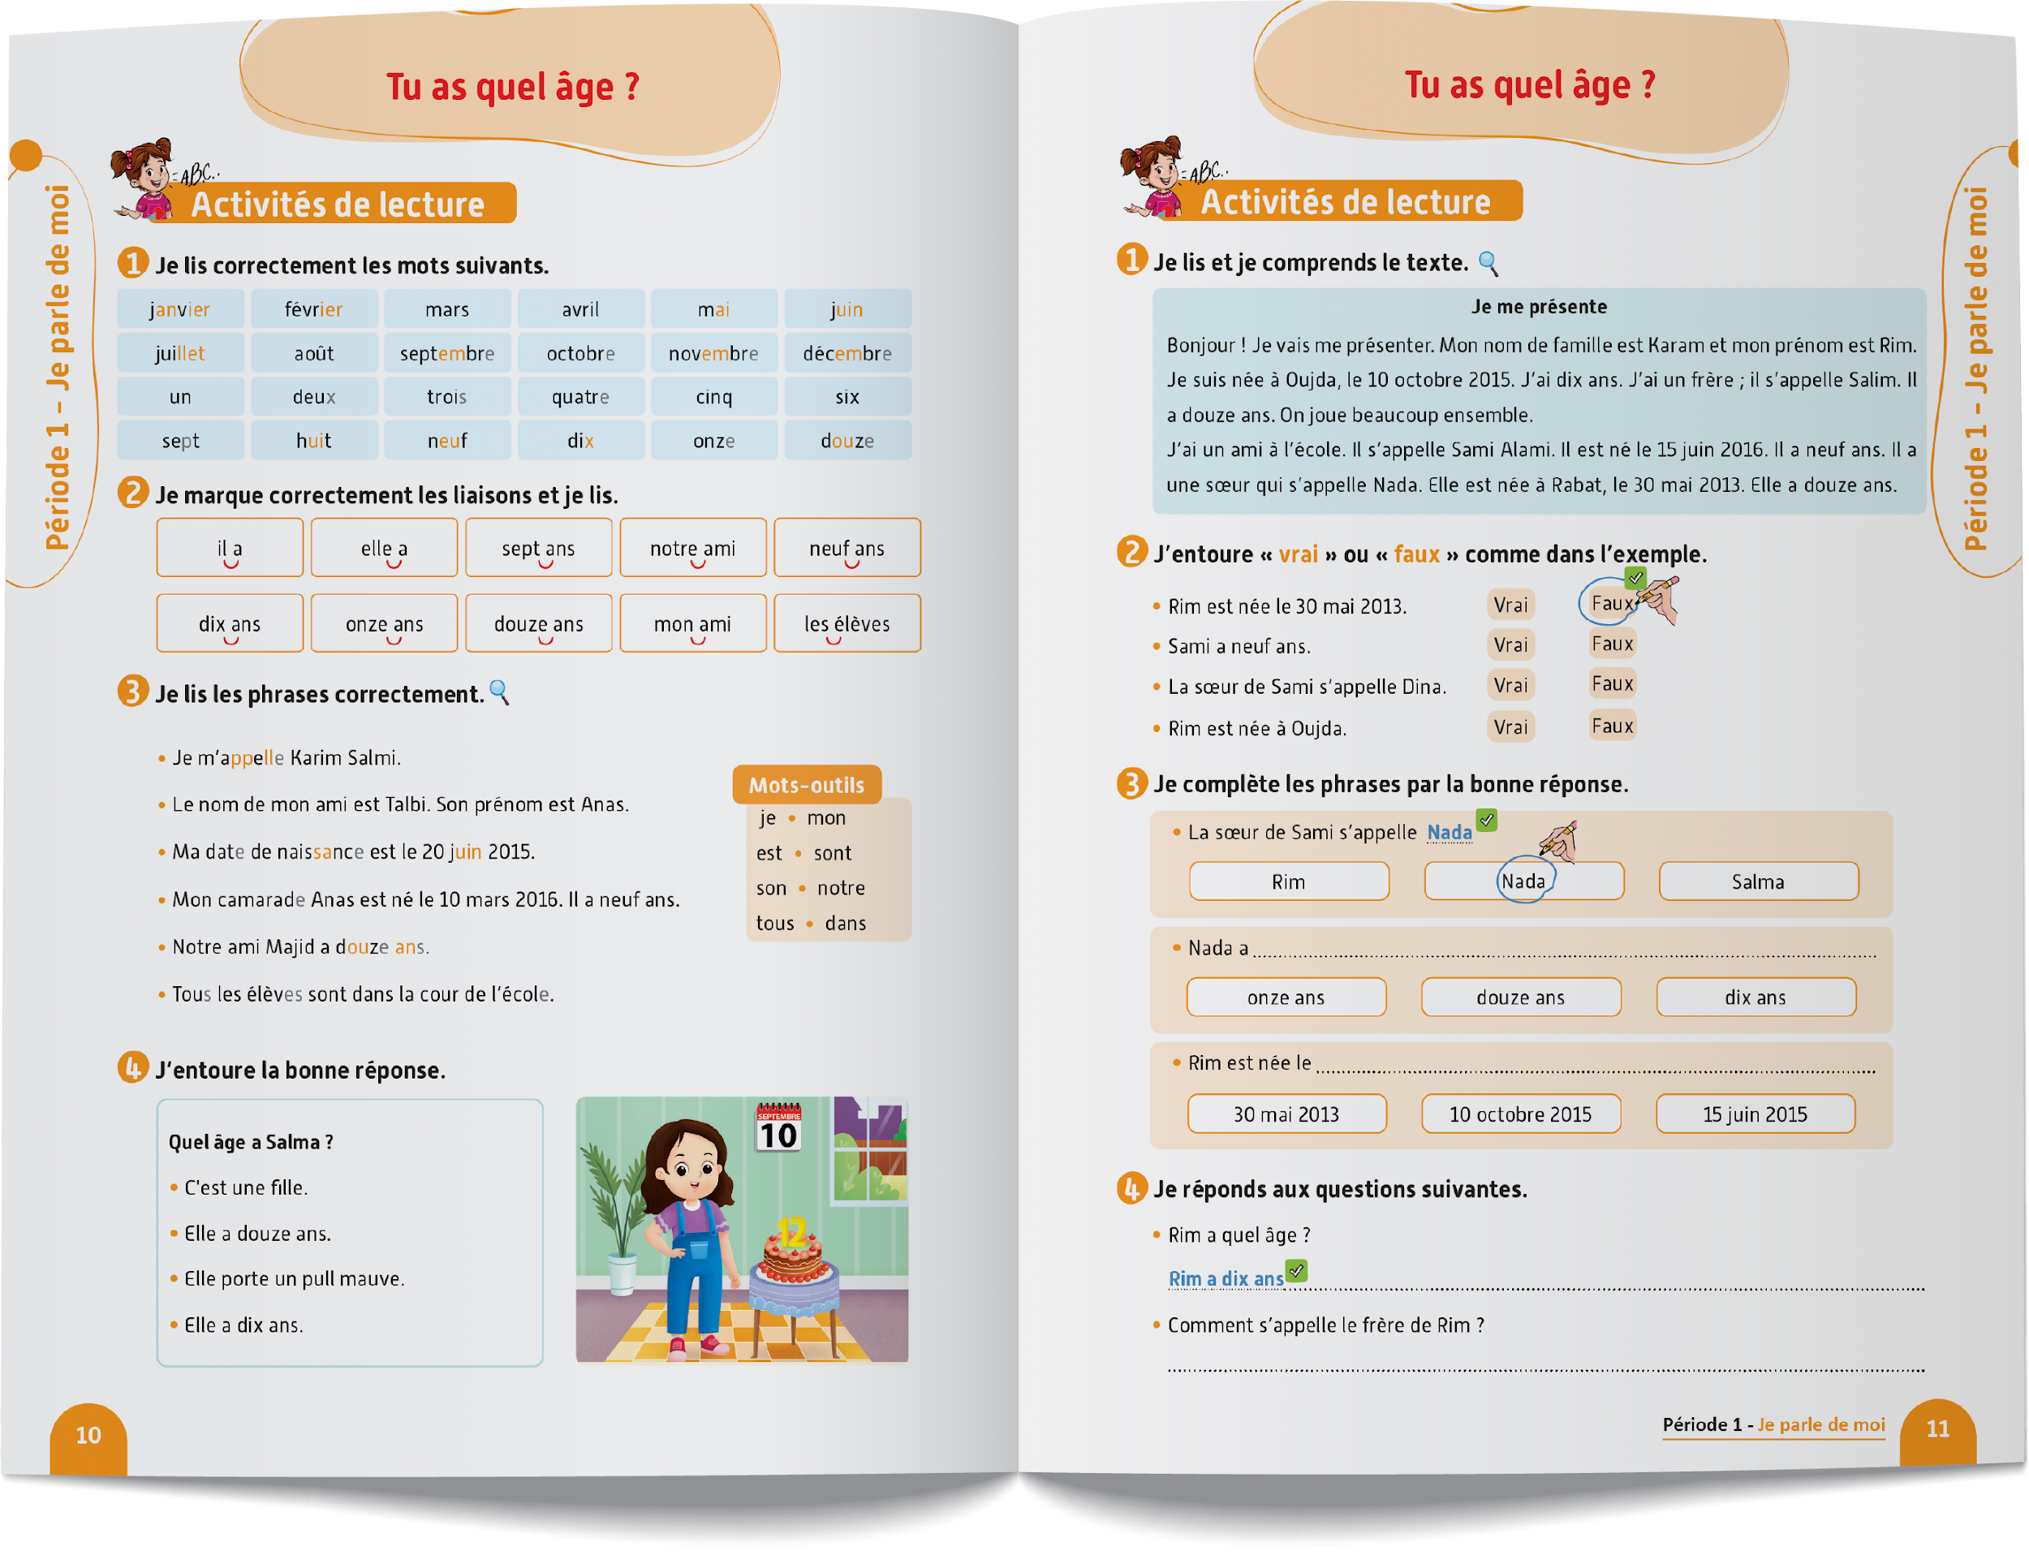
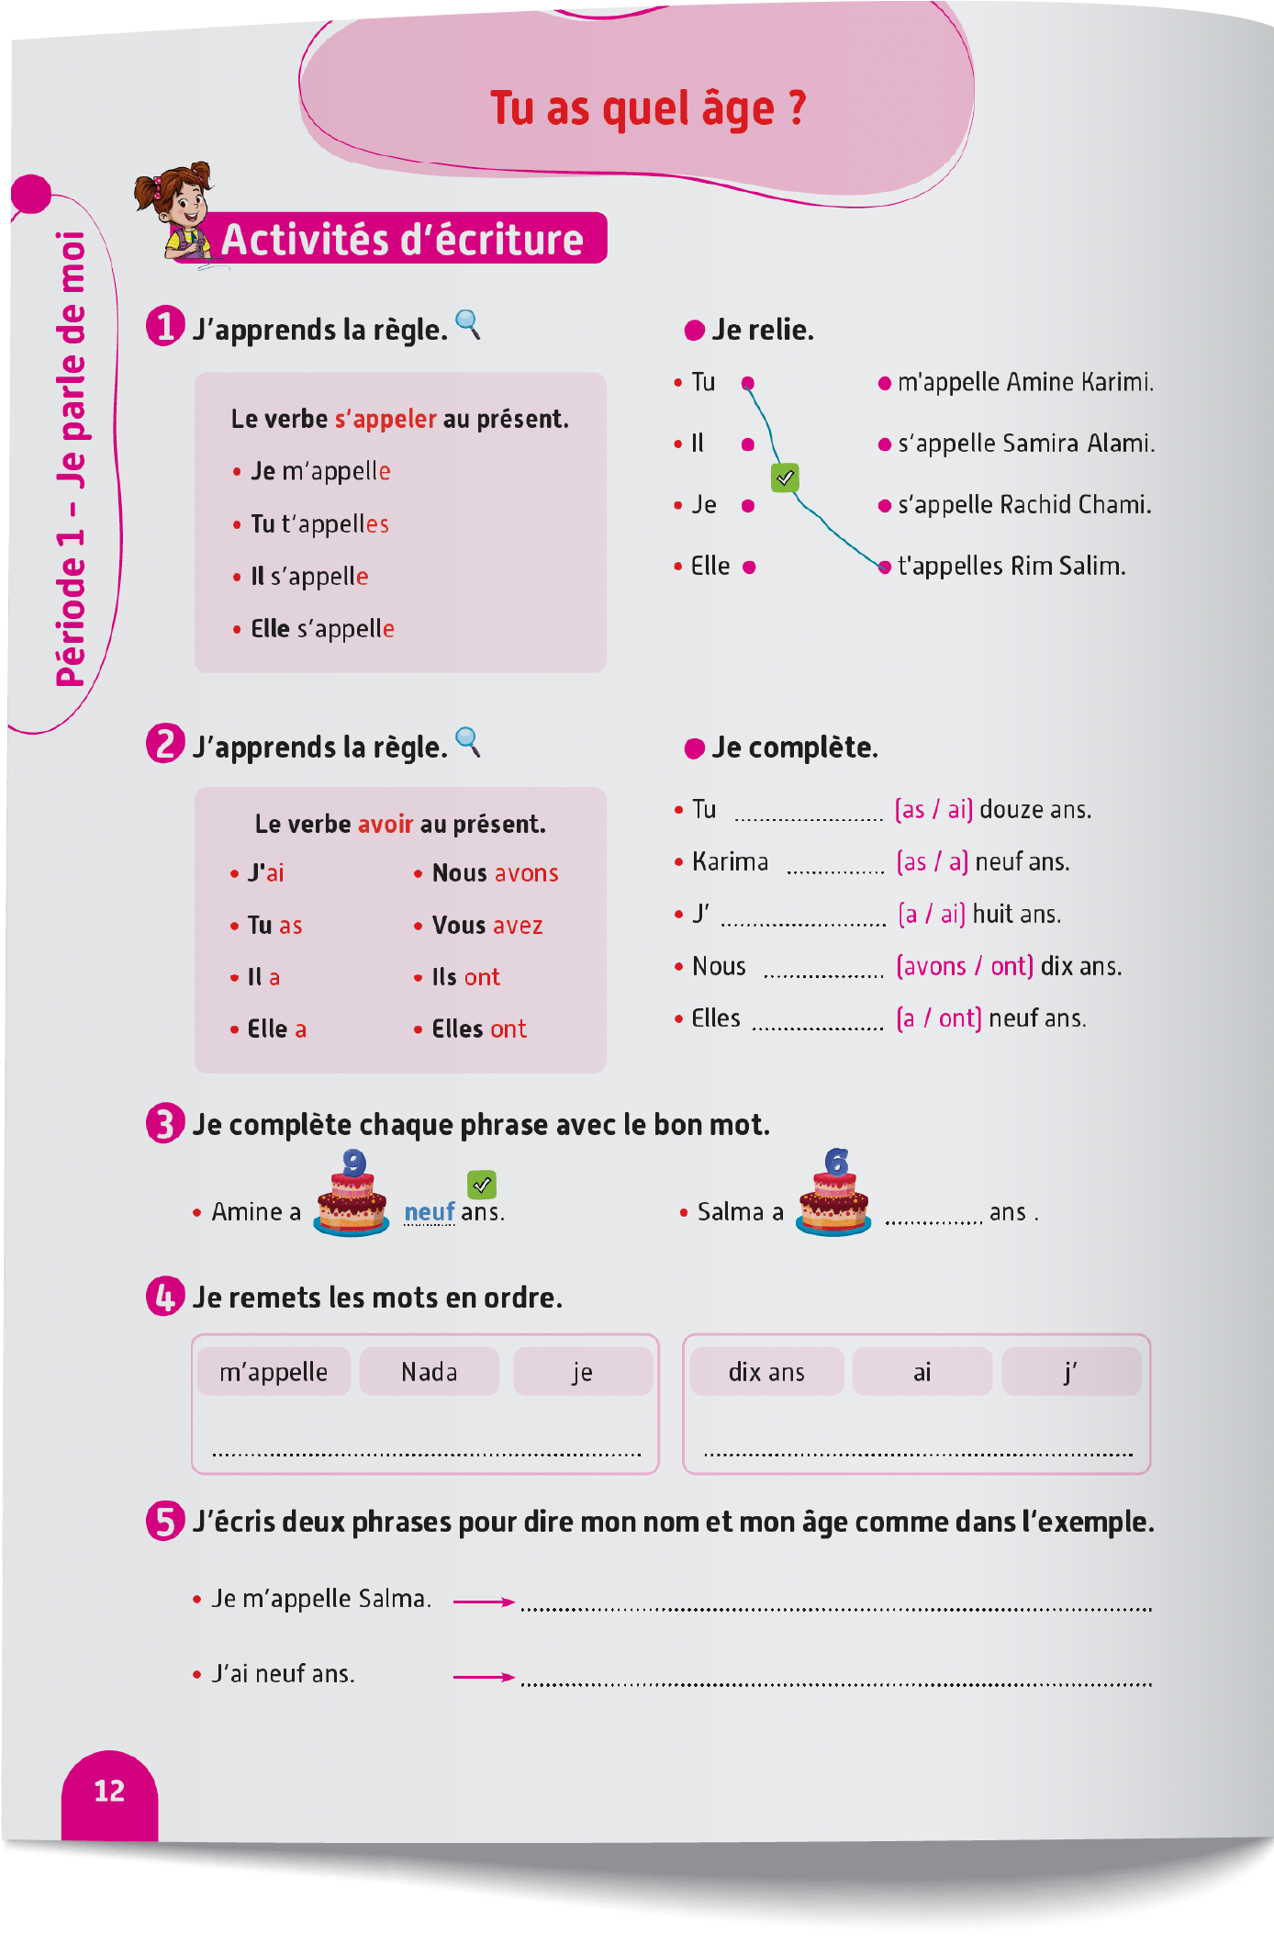
Contenu de la semaine
Réservé à l’enseignant (e)

Slide 11
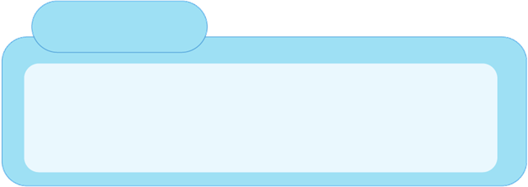
Organisation de la semaine
Réservé à l’enseignant (e)
Séance 1
Séance 4
Présentation du vocabulaire
Exploitation du vocabulaire
Travail sur livret
Oral – Dialogue
Lecture – Texte
Ecriture – Mots
Séance 2
Séance 5
Oral – Acte de parole 1
Ecrit – Point de langue 1
Lecture – Mots avec difficultés
Oral – Prise de parole
Lecture – Compréhension de texte
Ecriture – Phrases
Séance 3
Séance 6
Oral - Acte de parole 2
Ecrit – Point de langue 2
Lecture – Phrases
Révision
Lecture offerte

Slide 12
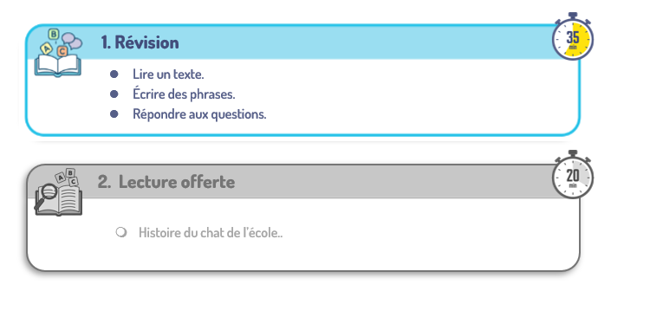
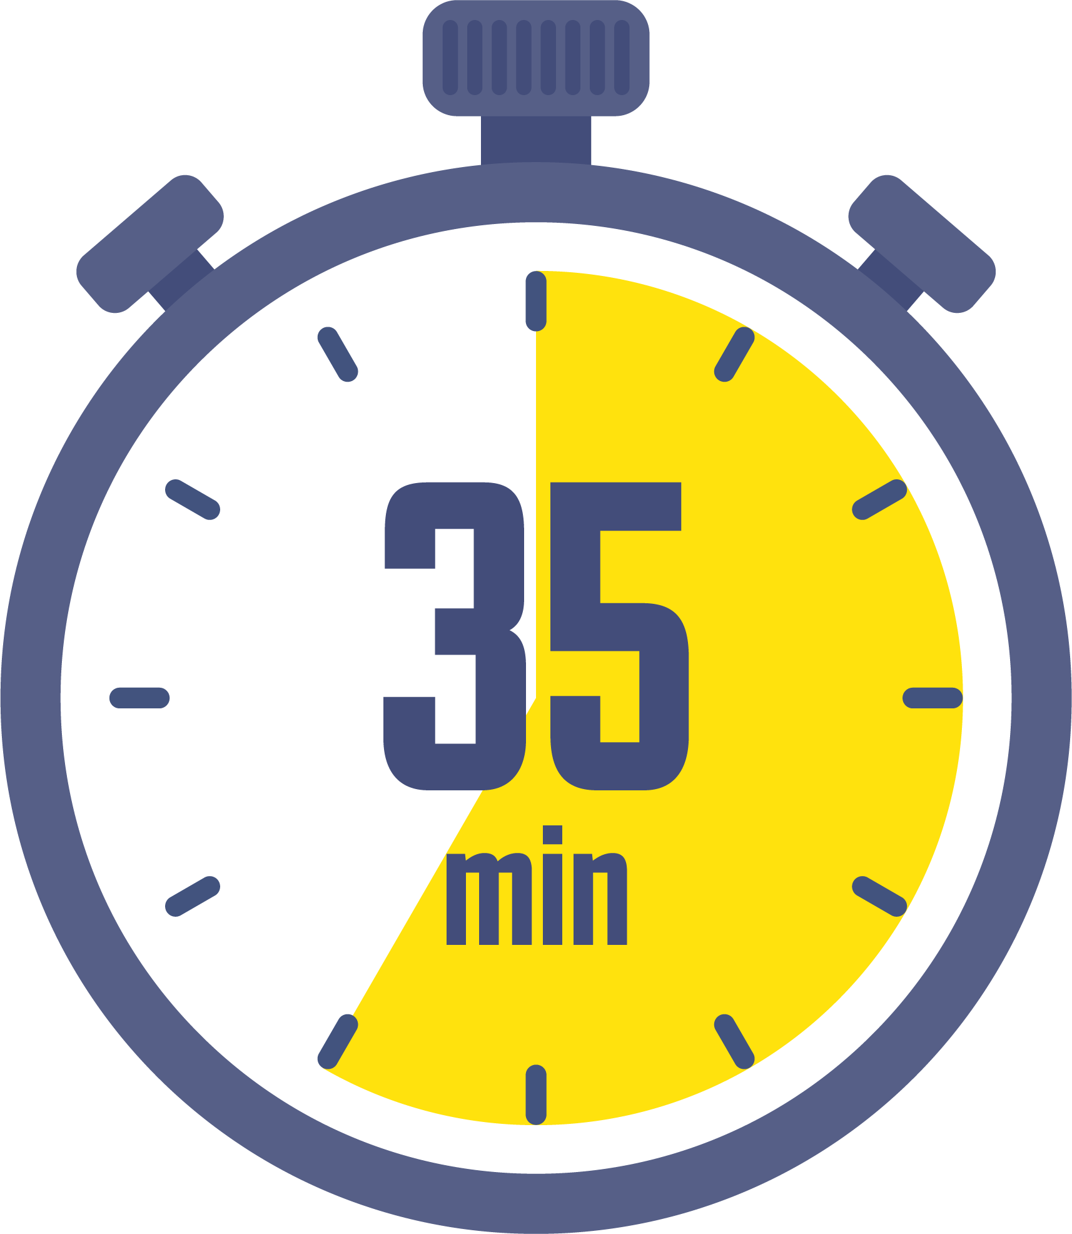


Plan de la séance 6
Réservé à l’enseignant (e)
Samedi 01 Novembre 2025
1. Révision
Lire un texte.
Écrire des phrases.
Répondre aux questions.
Histoire du chat de l’école..

Slide 13
Réservé à l’enseignant (e)
(ة)خاص بالأستاذ
Au terme de cette séance de révision, l’enseignant doit vérifier qu’au moins 80% des élèves sont capables de :
Lire et comprendre un texte.
Ecrire des mots et des phrases.
Répondre spontanément à des questions sur le contenu de la semaine.
* Si ce taux n’est pas atteint, il convient de mettre en place des actions de remédiation, collectives ou individuelles.

Slide 15
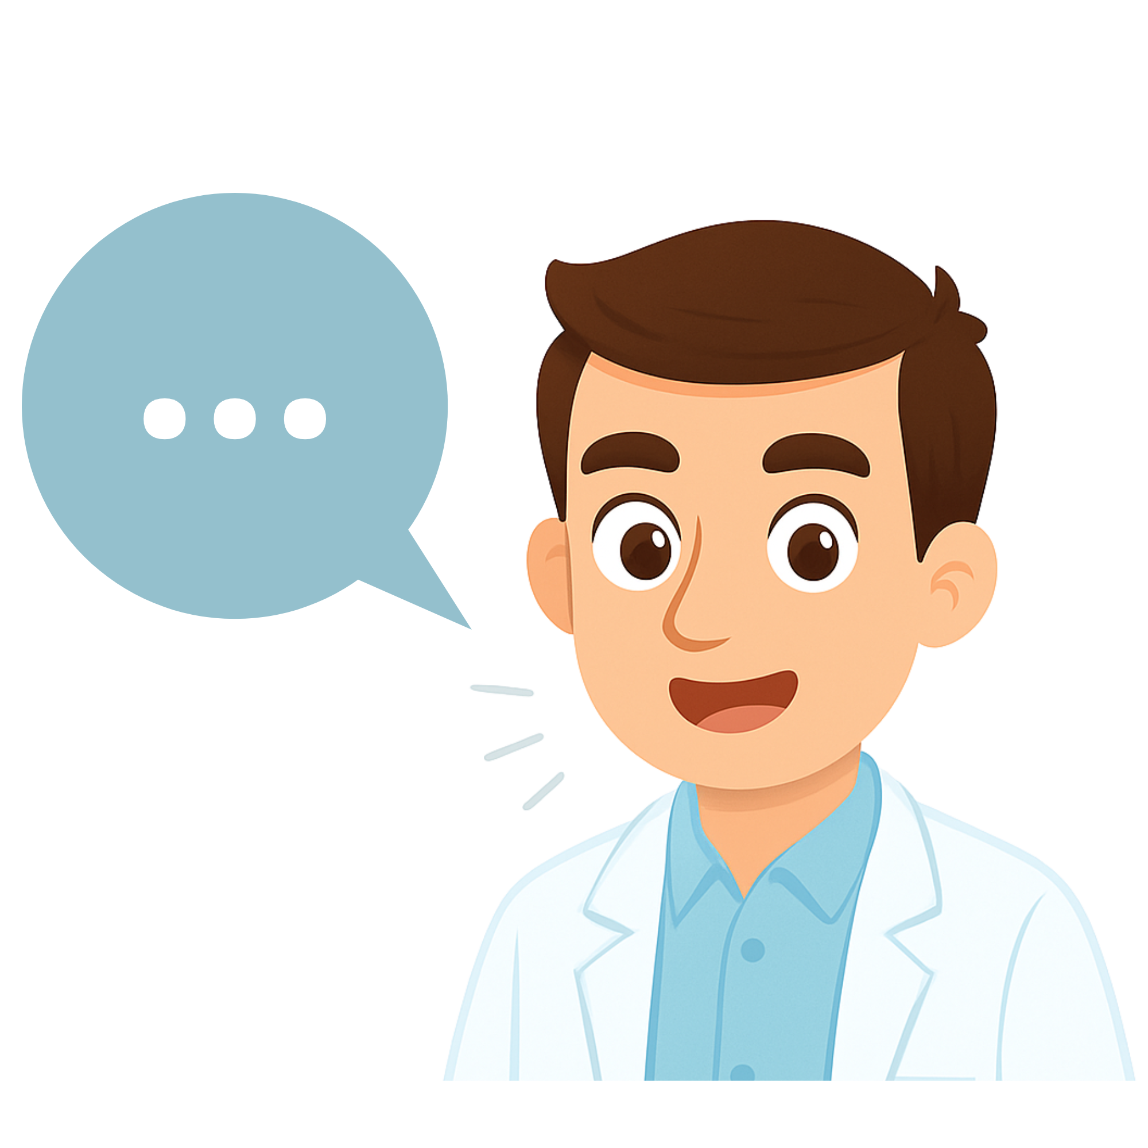
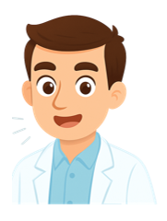


Bonjour les enfants. Aujourd’hui, nous allons réviser les leçons de la semaine passée. Soyez attentifs.

Slide 17

Qui veut lire ce paragraphe ?
Bonjour ! Je vais me présenter. Mon nom de famille est Farsi et mon prénom est Leïla.

Slide 18
Qui veut expliquer ce paragraphe dans votre langue ?
Bonjour ! Je vais me présenter. Mon nom de famille est Farsi et mon prénom est Leïla.

Slide 19
Qui veut lire la question et y répondre ?
Quel est le nom de famille de la fille ?
Bonjour ! Je vais me présenter. Mon nom de famille est Farsi et mon prénom est Leïla.

Slide 20
La réponse est : Le nom de la fille est Farsi.
Quel est le nom de famille de la fille ?
Bonjour ! Je vais me présenter. Mon nom de famille est Farsi et mon prénom est Leïla.

Slide 21
Qui veut lire ce paragraphe ?
Je suis née à Oujda, le 5 mars 2015. J’ai dix ans. J’ai un frère ; il s’appelle Youssef. Il a onze ans. On joue beaucoup ensemble

Slide 22
Qui veut expliquer ce paragraphe dans votre langue ?
Je suis née à Oujda, le 5 mars 2015. J’ai dix ans. J’ai un frère ; il s’appelle Youssef. Il a onze ans. On joue beaucoup ensemble

Slide 23
Qui veut lire la question et y répondre ?
Quel âge a Youssef ?
Je suis née à Oujda, le 5 mars 2015. J’ai dix ans. J’ai un frère ; il s’appelle Youssef. Il a onze ans. On joue beaucoup ensemble

Slide 24
La réponse est : Youssef a onze ans.
Quel âge a Youssef ?
Je suis née à Oujda, le 5 mars 2015. J’ai dix ans. J’ai un frère ; il s’appelle Youssef. Il a onze ans. On joue beaucoup ensemble

Slide 25

Prenez vos ardoises.

Slide 26
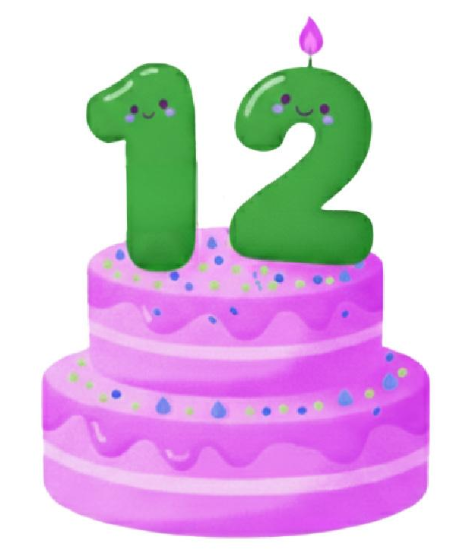
Écrivez le mot qui manque dans la phrase.
Salim a ………… ans.

Slide 27
Levez les ardoises. Je vais vérifier votre écriture.

Slide 28
Corrigez.
Salim a douze ans.

Slide 29
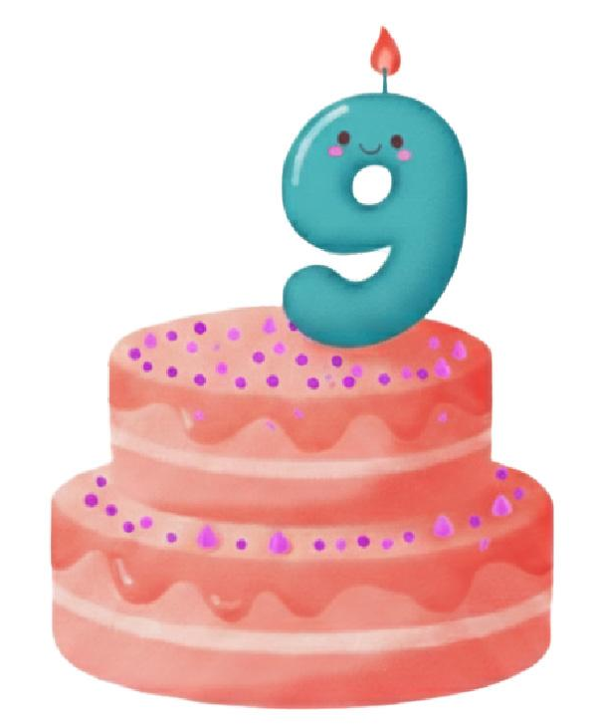
Écrivez le mot qui manque dans la phrase.
J’ai ………… ans.

Slide 30
Levez les ardoises. Je vais vérifier votre écriture.

Slide 31
Corrigez.
J’ai neuf ans.

Slide 32
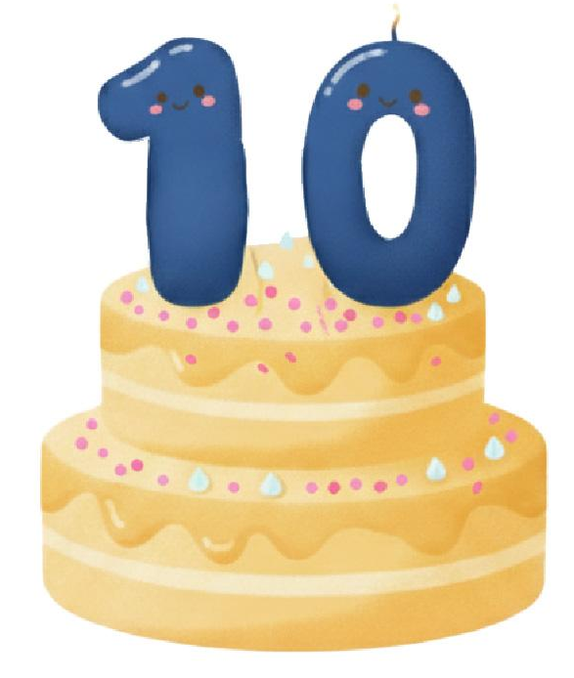
Écrivez le mot qui manque dans la phrase.
Hiba a ……… ans.

Slide 33
Levez les ardoises. Je vais vérifier votre écriture.

Slide 34
Corrigez.
Hiba a dix ans.

Slide 35

Prenez vos cahiers.

Slide 36
Ces mots sont en désordre. Ecrivez sur vos cahiers une phrase correcte à partir de ces mots.
m’appelle
Yanis
je

Slide 37
Qui veut lire sa phrase ?
m’appelle
Yanis
je

Slide 38
Corrigez. Je n’oublie pas la majuscule au début de la phrase et le point à la fin.
Je m’appelle Yanis.

Slide 39
Complétez cette phrase avec votre propre prénom. Je vais passer entre les rangs pour vérifier l’écriture.
Je m’appelle …....

Slide 40
Qui veut lire sa phrase ?
Je m’appelle …... .

Slide 41
On passe à une autre phrase. Ces mots sont en désordre. Ecrivez sur vos cahiers une phrase correcte à partir de ces mots.
onze ans
as
tu

Slide 42
Qui veut lire sa phrase ?
onze ans
as
tu

Slide 43
Corrigez. Je n’oublie pas la majuscule au début de la phrase et le point à la fin.
Tu as onze ans.

Slide 44
Complétez cette phrase avec votre propre âge. Je vais passer entre les rangs pour vérifier l’écriture.
J’ai ……………. ans.

Slide 45
Qui veut lire sa phrase ?
J’ai ……………. ans.

Slide 46
Maintenant, c’est l’activité des questions en rafales. Je vais désigner des élèves au hasard pour répondre. Tenez-vous prêts.
?
?
?

Slide 47
Comment ça va ?
?
Comment ça va ?

Slide 48
Comment tu t’appelles?
?
Comment tu t’appelles?

Slide 49
Quel est ton prénom ?
?
Quel est ton prénom ?

Slide 50
Quel est ton nom ?
?
Quel est ton nom ?

Slide 51
Tu as quel âge ?
?
Tu as quel âge ?

Slide 52
Quel est ta date de naissance ?
?
Quel est ta date de naissance ?

Slide 53
Quel est ton lieu de naissance ?
?
Quel est ton lieu de naissance ?

Slide 54
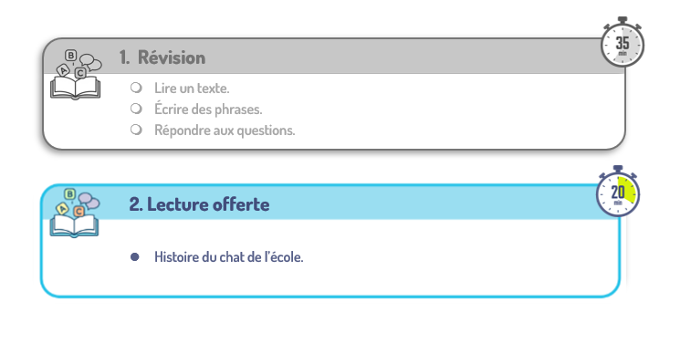
Plan de la séance 6
Réservé à l’enseignant (e)
Lire un texte.
Écrire des phrases.
Répondre aux questions.
2. Lecture offerte
Histoire du chat de l’école.

Slide 55
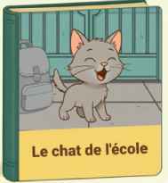
Nous allons découvrir une nouvelle histoire. Son titre est : « Le chat de l’école ». Est-ce que vous êtes prêts ? Ecoutez bien.

Slide 56
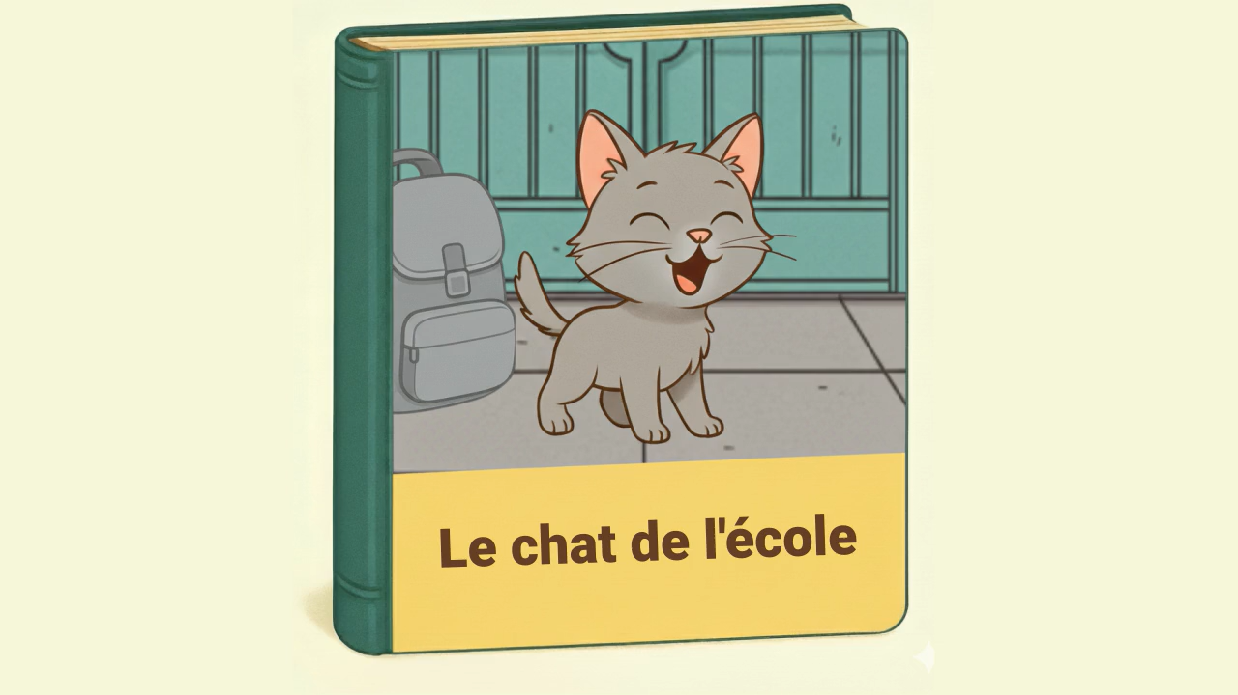

Lecture de la vidéo.

Slide 57
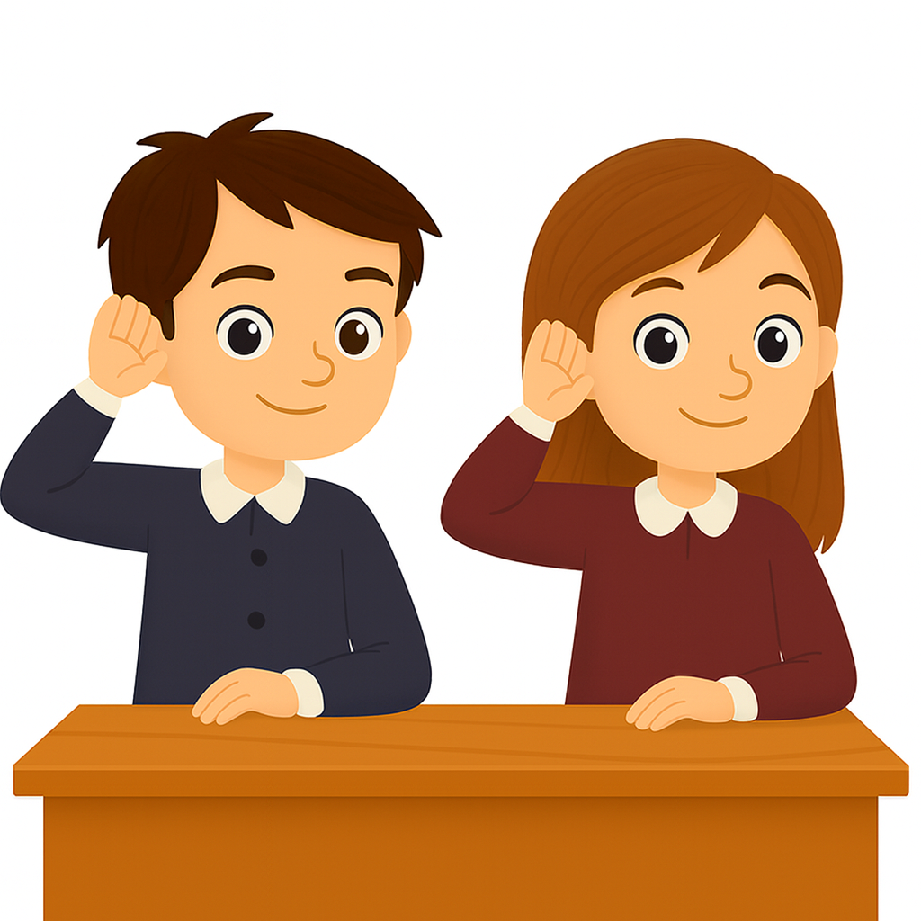
Nous allons écouter l’histoire une deuxième fois. Soyez attentifs.

Slide 58

Lecture de la vidéo.

Slide 59
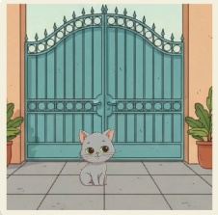
Où est le chat ? Qui veut répondre ?

Slide 60
Le chat est devant l’école.
Le chat est devant l’école.

Slide 61
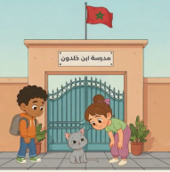
Quel est le nom de l’école ? Qui veut répondre ?

Slide 62
Le nom de l’école est Ibn Khaldoun.
Le nom de l’école est Ibn Khaldoun.

Slide 63
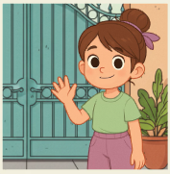
Lina a quel âge ? Qui veut répondre ?

Slide 64
Lina a huit ans.
Lina a huit ans.

Slide 65
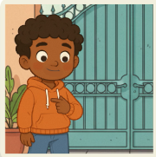
Amine a quel âge ? Qui veut répondre ?

Slide 66
Amine a neuf ans.
Amine a neuf ans.

Slide 67
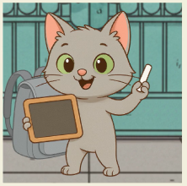
Que sort le chat du cartable ? Qui veut répondre ?

Slide 68
Le chat sort une ardoise et de la craie.
Le chat sort une ardoise et de la craie.

Slide 69
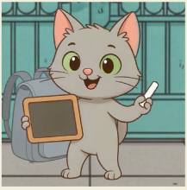
Comment s’appelle le chat ? Qui veut répondre ?

Slide 70
Il s’appelle Moustache.
Il s’appelle Moustache.

Slide 71
Moustache a quel âge ? Qui veut répondre ?

Slide 72
Il a trois ans.
Il a trois ans.

Slide 73
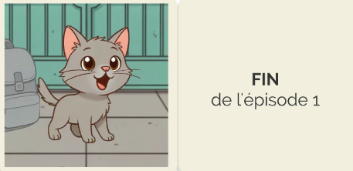
La suite de l’histoire, la semaine prochaine.

Slide 74
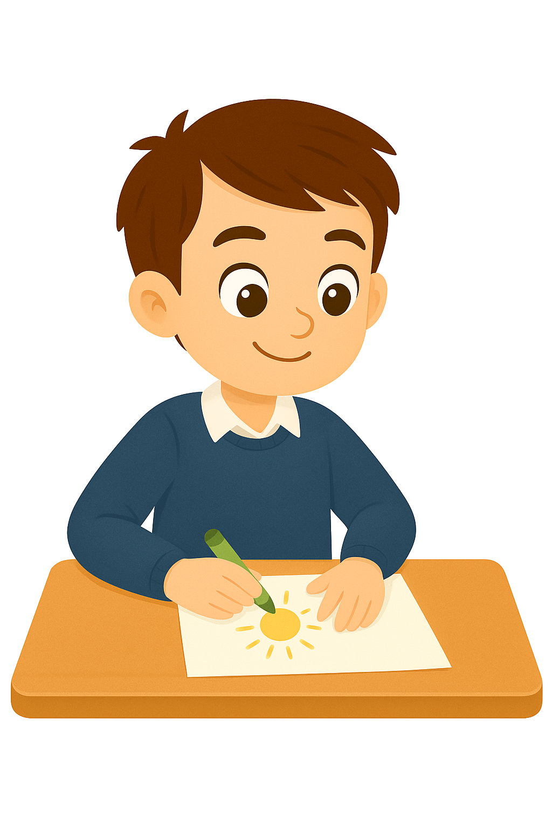
A la maison, faites un dessin sur l’histoire du chat de l’école.

Slide 76
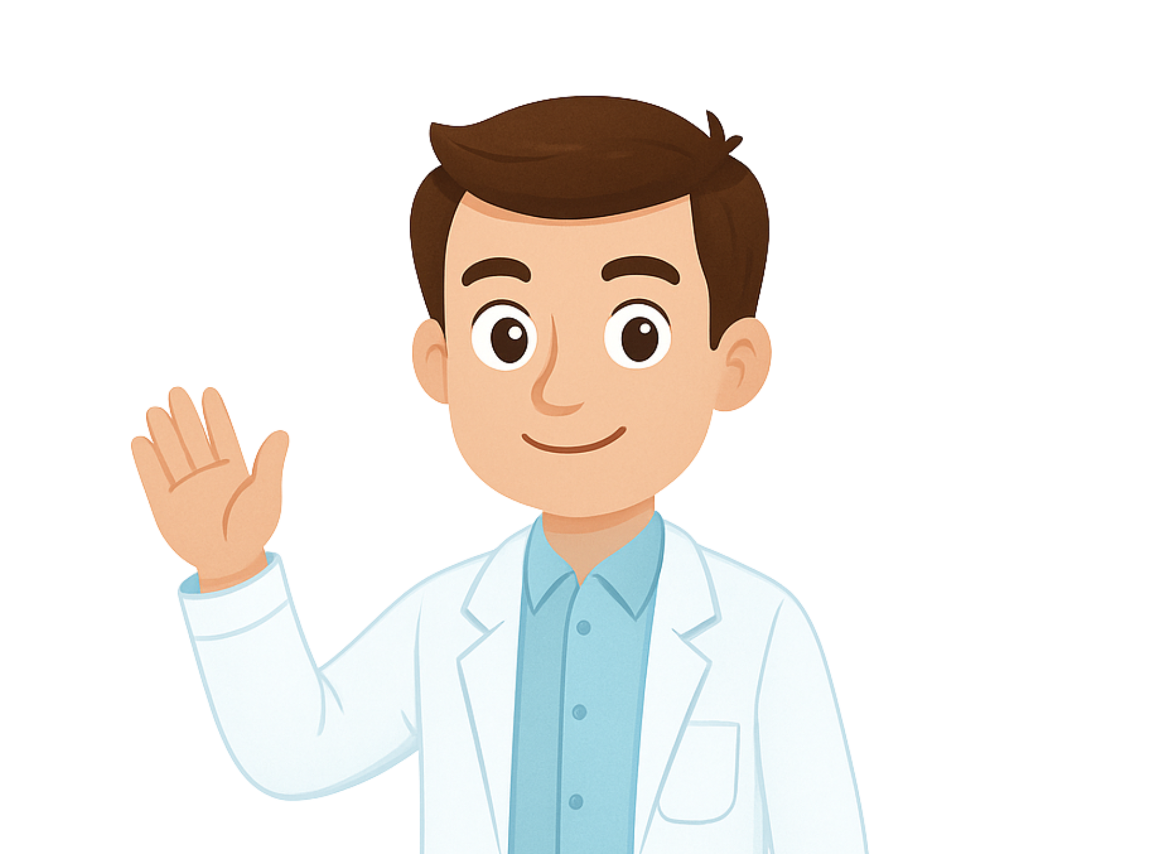
La séance d’aujourd’hui est terminée.

